Slide 1
Zentralisierte Parameterverwaltung
IPA Präsentation
30. April 2018 / Remo Kessler

Slide 2

Willkommen-Agenda
Einführung
Kurzvorstellung CMI
Projekt Viaduc
Eingesetzte Technologien
IPA Projekt
I: Problemstellung
P: Anforderungsanalyse
E: Realisationsplanung
R: Realisation
K: Testing
A: Live Demo
Abschluss
Fazit
Ausblick
Fragen

Slide 3
Einführung

Slide 4

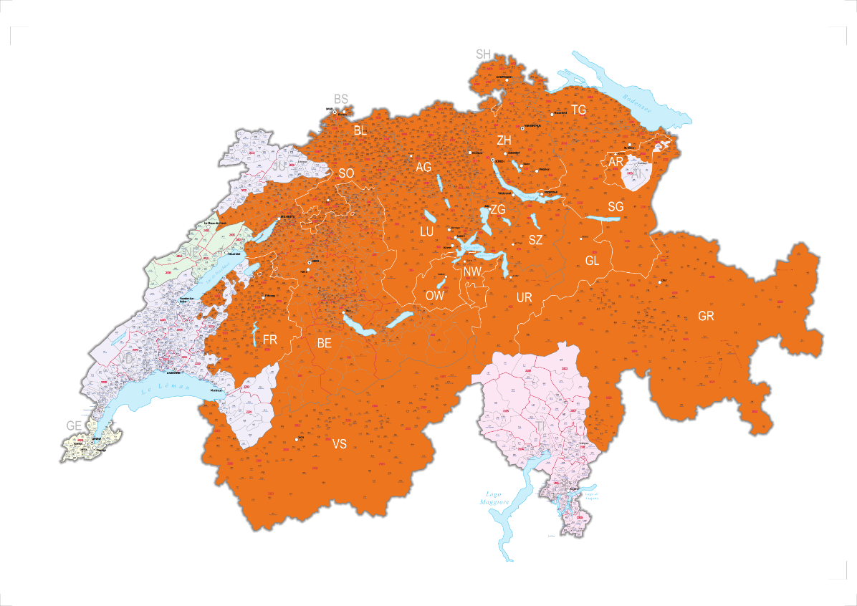

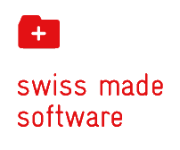

Einführung - Kurzvorstellung CMI
CM Informatik AG
Gründung: 1987
Mitarbeiter: ca. 50
Standorte: Schwerzenbach - Wil SG - Emmenbrücke
Kundensegment: Öffentliche Verwaltungen über 500 Kunden, davon 15 kantonale Verwaltungen sowie FL-LV (135 Neukunden in den letzten 2 Jahren)
Notes:
FL-LV == Fürstentum Lichtenstein Landesverwaltung

Slide 5

Einführung - Projekt Viaduc
Was es für uns bedeutet…
Erste Erfahrung mit «admin.ch»
Derzeit grösstes Entwicklungsprojekt
Wissen mit Microservices aneignen
Wissen für Suchen verbessern

Slide 6
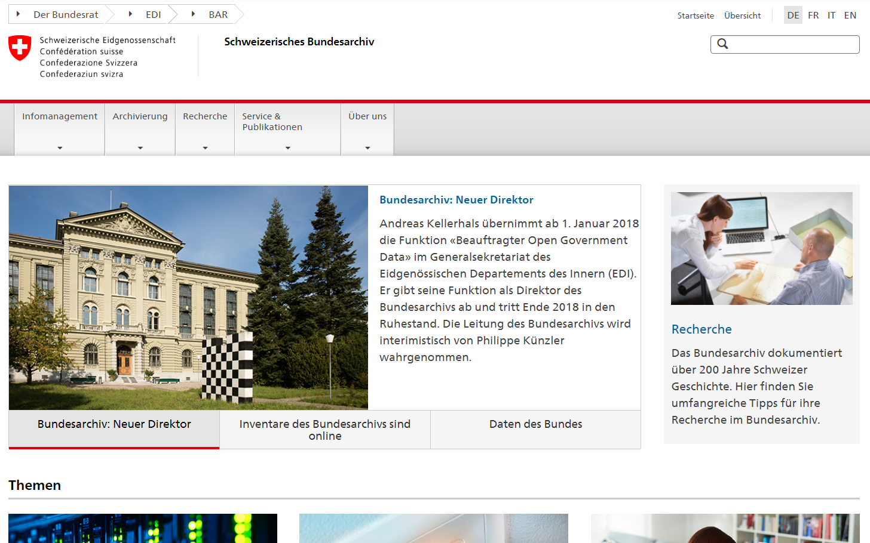
Einführung - Projekt Viaduc
Admin.ch – «Habe ich doch auch schon gehört…"

Slide 7

Einführung - Projekt Viaduc
Inhalt des Projekt
Ablösen der alten bar.admin.ch Seite
Modernisieren des GUI
Funktionalitätserweiterung im Backend
Managementclient für verschiedenste Einstellungen

Slide 8





Einführung - Eingesetzte Technologien
Die technischen Mittel
TypeScript
Programmiersprache Client
Angular
Clientframework
C# & .Net
Programmiersprache und Framework für das Backend
RabbitMQ & Masstransit
Framework für Kommunikation von Microservices

Slide 9
IPA Projekt

Slide 10

IPA Projekt - Problemstellung
Anforderungen
Zur Zeit gibt es 13 Microservices
Alle müssen unabhängig gestartet werden können
Microservices dürfen keine Abhängigkeit haben
Anwender müssen die Services parametrieren können

Slide 11

IPA Projekt - Problemstellung
Zustand vor der IPA
Alle Services sind vom Parameter Service abhängig
Parameter Service speichert lokal
Probleme aufgrund des Zustandes
Fällt der Parameter Service aus, geht nichts mehr!
Benutzer müssen JSON Files bearbeiten um Parametrierung vor zu nehmen

Slide 12

IPA Projekt - Anforderungsanalyse
Was nun was tun…
Aufteilung funktional & nicht funktionale Anforderungen von Kriterien
Taskerstellung aus funktionalen Kriterien
Zeitschätzung der Tasks
Use-Case Analyse

Slide 13
IPA Projekt - Anforderungsanalyse
Funktional & nicht funktionale Anforderungen
Aufteilung von den Anforderungen der Aufgabenstellung
Tasks entsprechend dieser Anforderungen erstellt
Zielorientiertes Arbeiten sehr wichtig
Grobe Zeitschätzung der Tasks für den Zeitplan
Basierend auf Erfahrung von ähnlichen Arbeiten

Slide 14

IPA Projekt - Anforderungsanalyse
Use Case
Die Frage beantwortet, was würde ich als Anwender damit machen wollen?
Typen von Parametern im Livesystem
Erfahrungen mit Kunden

Slide 15
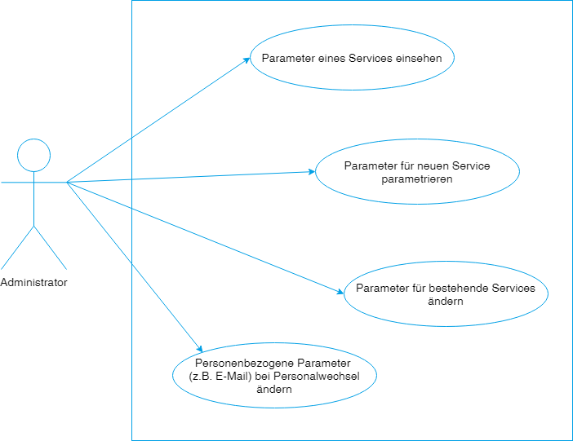
IPA Projekt - Anforderungsanalyse
Use Case

Slide 16

IPA Projekt - Planung
Was wann wie?
Theoretisches ausarbeiten der Tasks
Mir bekannte Lösungsideen einander gegenüberstellen
Entscheidungsmatrizen für die Ideen erstellen
Matrizen ausfüllen
Auswerten der Punktevergabe
Erstellung des Zeitplans aufgrund Aufwandschätzung

Slide 17

IPA Projekt - Realisation
Was wurde umgesetzt?
Frontend
Anzeigen der Parameter
Validieren der Parameter
Suche
Backend
Valideren der Parameter
Speichern der Parameter
Auslesen der Parameter
Unittests

Slide 18

IPA Projekt - Realisation
Knackpunkte im Frontend
Bedienbarkeit mit Tastatur
Intuitives GUI
GUI nach CI/CD Vorgaben vom Bund
Schnelle und zweckmässige Suche

Slide 19
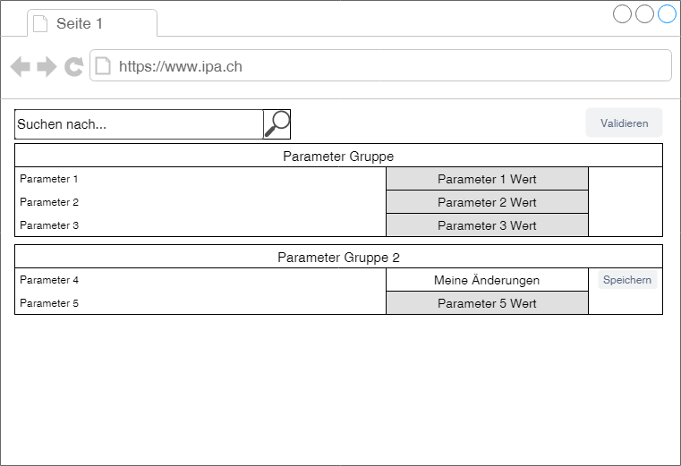
IPA Projekt - Realisation
Mockup Frontend

Slide 20
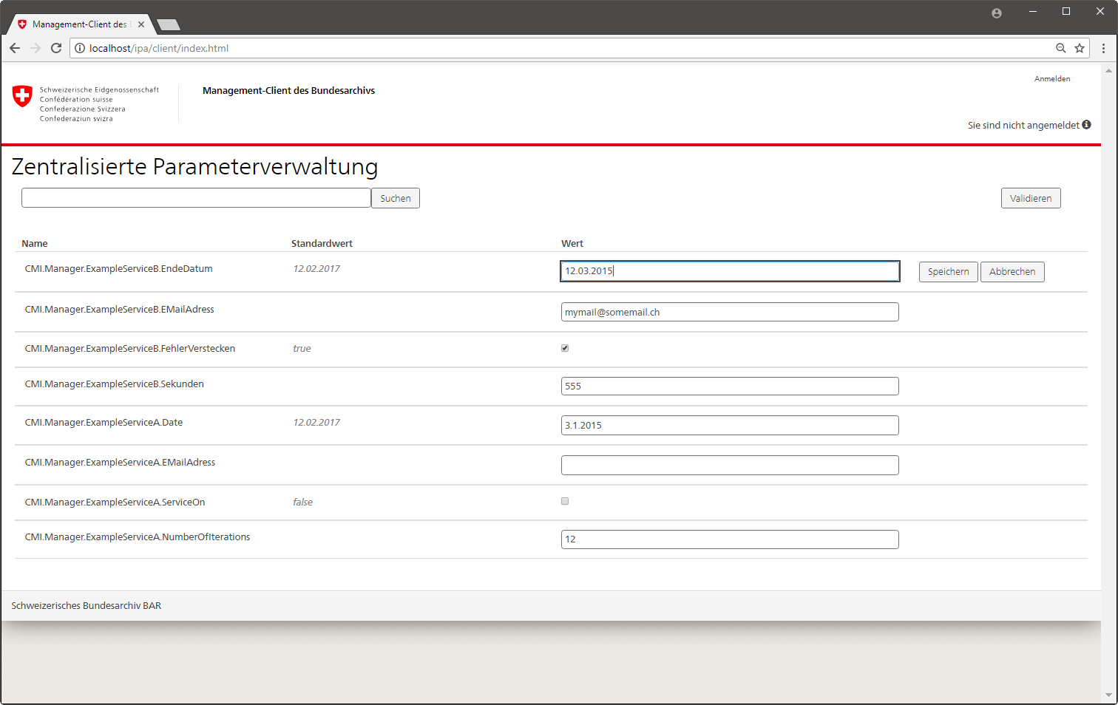
IPA Projekt - Realisation
Realisiertes Frontend
Notes:
Unterschiede: 1. Keine Gruppen
2. Abbrechen Button

Slide 21

IPA Projekt - Realisation
Knackpunkte im Backend
Dezentrales Speichern der Parameter
Kommunikation zwischen Services
Keine doppelte Logik
Microservices Architektur einhalten
In welchem Format wird gespeichert

Slide 22

IPA Projekt - Realisation
Dezentrales Speichern
Jeder Service speichert selbst seine Parameter
Problem
Kein Doppelter Code
Lösung
Contract DLL die eine Helper-Klasse enthält
Kann speichern, lesen und validieren

Slide 23

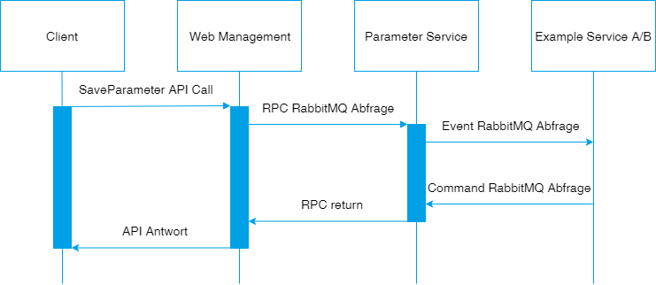
IPA Projekt - Realisation
Kommunikation anhand Beispiel Backend

Slide 24

IPA Projekt - Testing
Testverfahren
Unittesting im Backend
Jede Methode der Helper-Klasse die speichert, ausliest und validiert
Jeweils mind. ein richtiges und ein falschen Test
Testen von Hand im Frontend
Wir alles angezeigt
Funktioniert das Speichern
Funktioniert die Suche
Läuft die Validierung
CI/CD des Bundes eingehalten
Tastaturbedienbarkeit

Slide 25
Live Demo

Slide 26
Abschluss

Slide 27

Abschluss- Fazit
Dokumentieren ist gar nicht so schlimm, wenn man Zeit hat
Planung ist sehr gut aufgegangen
Viele technische Details und Zusammenhänge vom Viaduc verstanden
Viele Frameworks zum ersten Mal selber gebraucht
Z.B. Angular CLI, MVC, Masstransit
Grösstes Problem während der IPA: Word

Slide 28

Abschluss- Ausblick
Einbau
In Arbeit
Hinweiskomponente konnte in Core Projekt eingebaut werden
Erweiterung Frontend
Gruppierung nach Service wurde als erstes gewünscht
Speichern erfolgreich Meldung ist ebenfalls erwünscht

Slide 29
Abschluss- Fragen
?
?
?

Slide 30
Herzlichen Dank für Ihre Aufmerksamkeit!
Remo Kessler

